Slide 1
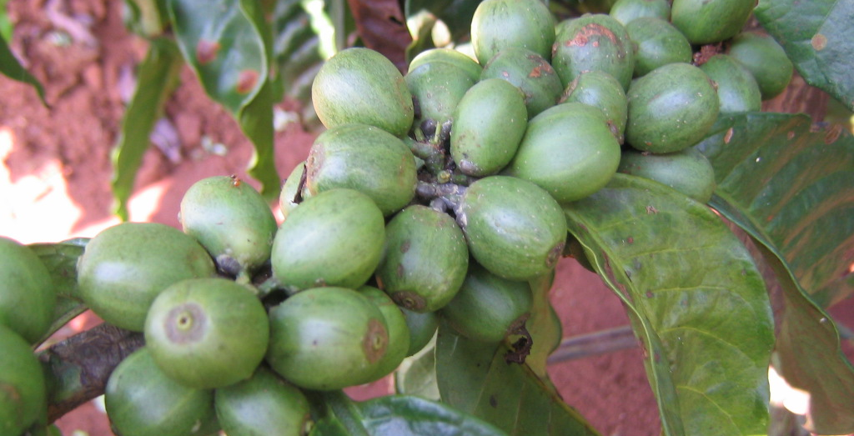
Nâng cao năng lực thích ứng biến đổi khí hậu cho nông dân trồng cà phê tại tỉnh Đắk Lắk – Việt Nam
Phê duyệt dự án _7/2016
Olam International Ltd

Slide 2
Tổng quan về Olam trên toàn cầu
Thành lập
Phát triển
Mở rộng qui mô, phát hành cổ phiếu công chúng
Trở thành đơn vị tiên phong trên toàn càu
1989 - 1994
1995 - 2001
2002 - 2005
2006- Hiện tại
Thành lập để xuất khẩu các sản phẩm không chứa dầu từ Nigeria
Xuất khẩu điều từ Nigeria, dần mở rộng ra các ngành bông sợi, cao cao, hạt mỡ tại nhiều nước Châu Phi và Ấn Độ
Tham gia vào khâu thu mua, sơ chế, thương mại, marketing sản phẩm
Chuyển trụ sở qua London
Mở rộng thị trường ra Châu Á và Châu Âu
Điều chỉnh phương thức kinh doanh từ nông hộ sang mô hình nhà máy
Tham gia vào nhiều ngành hàng mới khác VD: cà phê, gạo, đường, gỗ
Sáp nhật & chuyển trụ sở qua Singapore
Định hình cấu trúc pháp lý và chỉ định kiểm toán viên quốc tế
Nhận vốn đầu tư từ Russell AIF, IFC và Temasek
Năm 2005, cổ phiếu niêm yết trên sàn SGX với định mức hệ số PE là 11x, số lượng đăng ký mua cổ phiếu vượt quá số lượng phát hành 15 lần
Tham gia vào khâu thu mua, sơ chế, và thương mại
Vươn lên vị trí tiên phong trong ngành hạt dinh dưỡng, mè, tiêu, và rau quả, cà phê, ca cao, gạo và bông sợi
Tiến hành thương vụ M&A đầu tiên vào năm 2007 (Với Queensland Cotton)
Mở rộng hoạt động ra cả phân khúc trên và phân khúc giữa của chuỗi giá trị với tổng giá trị đầu tư lên đến 3,3 tỷ USD trong năm tài khóa 2010 – 2012
Temasek đầu tư 24% cổ phần
Mặt hàng kinh doanh: 7 sản phẩm trên 4 quốc gia
Mặt hàng kinh doanh: 10 sản phẩm trên 20 quốc gia
Mặt hàng kinh doanh: 14 sản phẩm trên 40 quốc gia
Mặt hàng kinh doanh: 44 sản phẩm trên 65 quốc gia

Slide 3
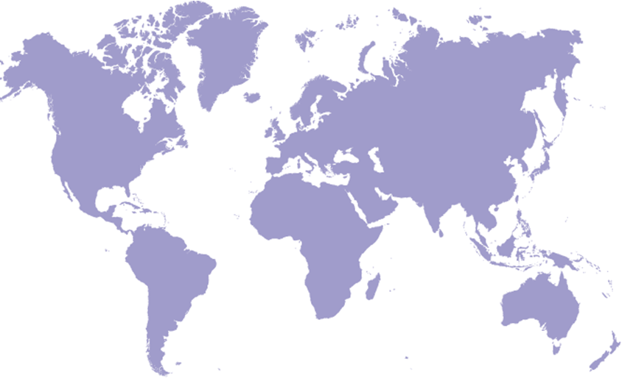
Tổng quan về Olam trên toàn cầu
Trung Đông & Trung Á
Europe
Nga
Ba Lan
Pháp
Anh
Ý
Hà Lan
Ukraine
Tây Ban Nha
Switzerland
U.A.E
Uzbekistan
Turkey
Uzbekistan
Bắc Mỹ
Châu Á
Mỹ
Singapore
Trung Quốc
Indonesia
Việt Nam
Malaysia
Myanmar
Ấn Độ
Papua New Guinea
Thái Lan
Lào
Campuchia
Bắc Phi
Algeria
Ai Cập
Đông Phi
Tanzania
Uganda
Sudan
Zambia
Tây Phi
Trung & Nam Mỹ
Nigeria
Ghana
Togo
Bờ Biển Ngà
Cameroon
Gabon
D R Congo
Mali
Congo
Brazil
Costa Rica
Mexico
Panama
Argentina
Peru
Colombia
Honduras
Ecuador
Nam Phi
Châu Lục địa
Úc
Mozambique
Zimbabwe
Nam Phi

Slide 4
Tổng quan về Olam tại Việt Nam
1997: Văn phòng đại diện đi vào hoạt động
1999: Giấy phép thành lập công ty 100% vốn nước ngoài (chỉ cho cà phê)
2001: Thành lập nhà máy điều/tiêu tại Biên Hòa, Quy Nhơn, Gia Lai, Phú Yên.
2008: Dự án cà phê hòa tan ở Long An – Việt Nam
2016: Mở rộng nhà máy cà phê hòa tan ở Long An – Việt Nam
Nhà xuất khẩu điều hàng đầu
Nhà xuất khẩu tiêu hàng đầu
1 trong 3 nhà xuất khẩu cà phê hàng đầu
+2400 nhân viên

Slide 5
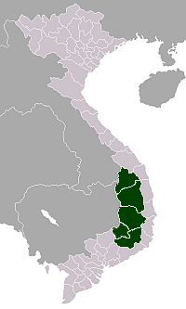
Operational footprint
Olam Việt Nam - Cà phê
Chế biến & Bảo quản
Premium/Polish: 7k/1.2k MT p.m.
Wet milling: 5.2k MT cherry p.m.
Nhân lực
Nhân viên: 217
Lao động phổ thông: 300+
RC/PC mix: 85:15
Thu mua
LBAs: ~270 in total (45% coverage)
10% LBAs contribute ~60%
IH Storage: 43k MT
Dry Milling: 1.5k MT parch p.m.
4 trụ sở. 14 đơn vị thu mua
CR&S
4C / UTZ / RFA cà phê chè & vối
Nhóm nông dân cà phê chè HG
Dự án Nestle. Dự án ISLA/Lavazza
Hoạt động trên 87% diện tích cà phê vối & 70% of Diện tích sản xuất cà phê chè
Thị phần~8%
OP
Pleiku
Công suất đầu vào: 2.4k MT p.d.
Thông lượng: 15k MT p.m.
Vận hành bởi Olam
Buon Ma Thout
OP
Vận hành bởi đối tác thứ 3
213 nhân viên trong nước
TP
Daknong
Me Linh
WM
OP
Di Linh
Binh Duong
WH
Đơn vị nông nghiệp nhiệt huyết
WH
Song May
OP
Sở hữu, chế biến
TP
Vận chuyển chế biến
WM
Chế biến ướt
WH
Kho bãi

Slide 6
Lavazza
Đối tác dự án | Luigi Lavazza SPA
Tên đối tác | Lavazza, Italy thành lập từ năm 1895
Loại hình tổ chức | Công ty
Kinh nghiệm và năng lực tổ chức | Lavazza là một công ty rang xay của Ý. Chiến lược bền vững của công ty có thể đóng góp thay đổi tình hình hiện tại của ngành ở thực địa. Lavazza đã có kinh nghiệm lâu năm đầu tư vào các dự án thực địa có tiềm năng cao ở nhiều quốc gia khác nhau và là một thành viên của Sáng kiến Cà phê & Biến đổi khí hậu.
Vai trò và trách nhiệm chính trong dự án | Đồng tài trợ, theo dõi tiến độ dự án, báo cáo, đóng góp ý kiến về tiến độ và kết quả dự án, nghiên cứu về bài học kinh tế cho phương pháp canh tác theo lối nông lâm kết hợp và dấu chân carbon, tham gia kỳ họp thường niên của Ban điều phối, giám sát tiến độ triển khai dự án và ngân sách, rà soát kết quả dự án, quyết định (nếu cần) thời điểm điều chỉnh chiến lược CSR của công ty

Slide 7
Tổng quan dự án
Thông tin chung về dự án
Tên dự án | Nâng cao năng lực thích ứng biến đổi khí hậu cho nông dân cà phê tại Đắk Lắk, Việt Nam
Địa bàn dự án | Tỉnh Đắk Lắk, huyện Cư M’gar, Krong Buk, Buôn Hồ, Ea H’leo và Buôn Ma Thuột
Số người thụ hưởng (nam/nữ) | 1,245 nông dân trong đó nữ giới chiếm tối thiểu 15%
Qui mô dự án | 1,160 ha
Thời gian thực hiện dự án | 2,5 năm với chương trình ISLA. Olam và Lavazza sẽ tiếp tục thực hiện dự án thêm 2,5 nữa.
Thời điểm bắt đầu dự án | 7/2016
Tổng ngân sách | 605,405 EUR
Tổng ngân sách từ ISLA | 200,000 EUR
Tổng vốn góp từ khối tư: các công ty hoạt động hoặc thu mua cà phê trong khu vực | Olam Việt Nam: 135.135 EUR (150.000USD) Lavazza: 270.270 EUR (300.000USD)
Tổng vốn góp từ nhà tài trợ khác | Nil

Slide 8
Tổng quan dự án
Huyện | Xã | Số lượng nông dân thụ hưởng dự kiến | Tổng
Cư M’gar | Ea Pok Ea Drong | 250 240 | 490
Krong Buk | Cu K’bo | 100 | 100
Buôn Hồ | Ea Sien Cự Bảo | 75 90 | 165
Buôn Ma Thuột | Ea Kao, Tân Hòa | 250 120 | 370
Ea H’leo | Ea Nam | 120 | 120
Tổng |  |  | 1,245

Slide 9
Mục tiêu dự án
Mục tiêu ngắn hạn (tới năm 2018): (up to 2018):
Chuyên môn hóa quản lý trang trại đảm bảo năng suất và thu nhập cho nông dân
Đa dạng hóa hệ thống canh tác, giảm thiểu rủi ro cho nông dân do tác động của biến đổi khí hậu
Thí điểm đánh giá khí thai carbon thống nhất với hệ thống theo dõi PCR (Polymerase Chain Reaction) và hóa chất nông nghiệp trong cà phê dựa trên chỉ số tác động môi trường EIQ (Enviromental Impact Quotient) về sản xuất và chế biến cà phê.
Tích hợp cung ứng dịch vụ mới cho nông dân trong hoạt động thương mại của Olam.
Đóng góp tích cực vào xây dựng chính sách cho ngành cà phê Việt Nam
Mục tiêu dài hạn (sau năm 2018):
Đối phó với nguy cơ biến đổi khí hậu trong chuỗi cung ứng cà phê của Olam
Sơ đồ hóa, theo dõi và giảm thiểu tác động môi trường từ các hoạt động liên quan đến cà phê của Olam tại Việt Nam, tuân thủ theo phương pháp của EU PEF (Product Environmental Footprint)

Slide 10
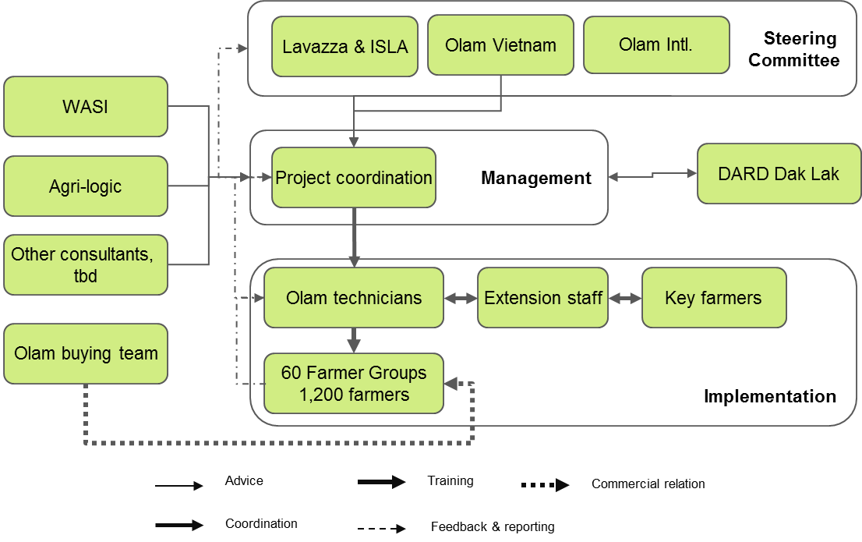
Đối tác
Olam quốc tế
Ban điều phối
Điều phối dự án
Quản lý
Các chuyên gia tư vấn khác
Cán bộ kỹ thuật của Olam
Cán bộ khuyến nông
Nông dân nòng cốt
Nhóm thu mua của Olam
60 nhóm nông dân, 1200 nông dân
Thực hiện
Tư vấn
Tập huấn
Quan hệ thương mại
Điều phối
Góp ý& báo cáo

Slide 11
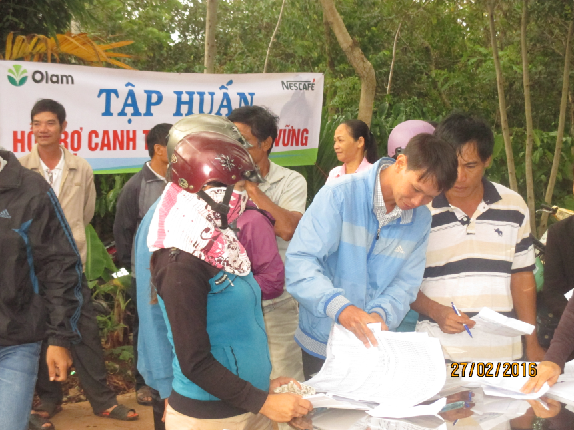
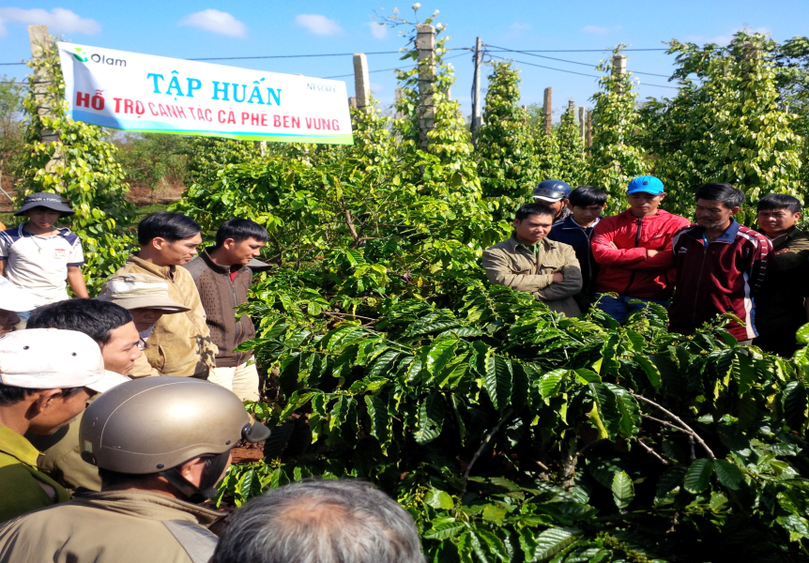
Chỉ số đầu ra và mục tiêu
 |  | All partners |  |  |  | Lavazza only
KPIs | Output with ISLA time frame | Total target | Target year 1 | Target year 2 | Target year 3 | Target year 4 | Target year 5
Mandatory ISLA indicators (fill in targets only if applicable to intervention area of the project)
# of farmers/workers and community members trained | Output | 1,245 | 1,245 | 1,245 | 1,245 | 1,245 | 1,245
# of trainers and government staff trained through program companies/NGOs to efficiently deliver services | Output | 25 | 25 | 25 | 0 | 25 | 0
# and of physical structures established <specify structures, e.g. fence, dam, warehouse, etc.> | Output (water flow meters for irrigation) | 30 | 30 | 0 | 0 | 0 | 0
Adoption rate by producers/workers/ community members (m/f) trained | Outcome | 70% | 40% | 55% | 70% | 75% | 80%
#has of farmland/ plantation area where trained practices are applied | Outcome | 1,160 | 400 | 750 | 1,160 | 1,160 | 1,160
# of processing facilities with sustainable production practices and social standards applied | Outcome | 4 | 4 | 4 | 4
# of smallholders / community members with formal/informal land title | Outcome | 1000 | 1000 | 1000 | 1000 | 1000 | 1000
# of hectares with land or forest restoration or afforestation | Outcome | 400 | 50 | 100 | 400 | 450 | 500
Project specific indicators (you can list additional indicators that you want to use for your specific project here)
# of farmers with FFB |  | 150 | 150 | 150 | 150 | 150 | 150
# of on-farm irrigation tests |  | 12 | 12 | 12 | 12 | 0 | 0
Production cost reduction against base prices year 0 |  | 0% | 10% | 15% | 20% | 20% | 20%
Income improvement against base prices year 0 |  | 5% | 10% | 15% | 20% | 25% | 25%
Productivity improvement |  | 10% | 0% | 5% | 10% | 15% | 15%
Carbon footprint reduction |  | 20% | 0% | 10% | 20% | 25% | 25%

Slide 12
Chiến lược thoái lui
Một số dịch vụ mang lại lợi ích rõ ràng và trực tiếp cho nông dân (VD: phân tích đất và tư vấn nhu cầu phân bón) sẽ được thực hiện dưới dạng dịch vụ có thu phí. Dự án sẽ thí điểm áp dụng loại hình dịch vụ này. Một khi nông dân có được thói quen trả phí dịch vụ, dự án có thể tiếp tục từ từ mở rộng các gói dịch vụ khác như dịch vụ phân tích dữ liệu nhật ký nông hộ (FFB) cho nông dân sau khi dự án kết thúc, hỗ trợ nông dân tiếp cận tín dụng carbon (nếu được áp dụng)
Thay đổi hệ thống canh tác như áp dụng phương pháp thủy lợi mới và nhiều loại hình trồng xen cây che bóng được giới thiệu trong quá trình triển khai dự án sẽ mang lại tác động bền vững lâu dài nếu dự án có thể đảm bảo rằng các thay đổi trên là có ý nghĩa từ góc độ kinh tế trang trại và mang lại giải pháp thay thế hữu hiệu khác cho nông dân trước điều kiện biến đổi khí hậu
Olam sẽ tiếp tục hỗ trợ nông dân do:
Olam sẽ tiếp tục thực hiện dự án với Lavazza sau khi dự án ISLA kết thúc
Thu mua qua nhóm cho phép công ty thu mua được cà phê chất lượng cao hơn và đảm bảo thực hiện chế độ công thưởng, nếu có, được áp dụng cho người nông dân. Cách làm làm cũng cho phép công ty duy trì chứng nhận bền vững
Xây dựng các tổ nhóm nông dân cho phép công ty tiếp cận một số lượng lớn nông dân với những kiến thức tập huấn mới phù hợp trong một số tình huống nhất định (VD bùng phát dịch bệnh), điều này cũng hỗ trợ đảm bảo an toàn chuỗi cung ứng của công ty

Slide 13
Xin cảm ơn !

